Slide 1


转子振动测试实验
2024年12月

Slide 2
注 意 事 项
转子的切线方向不站人，电机工作时，禁止头凑近查看、禁止手或其它物品碰到转动部位，以免受伤或物品飞落；
传感器适配器：确保供电电压挡位正确，才可通电。使用过程中不可随意改变传感器适配器旋钮位置，以免损坏传感器。
电机转子实验台：①确保电机调速旋钮已逆时针拧到底。②检查各活动机械部件（如电机、联轴器、轴承座、悬臂梁等），确保所有螺栓紧固，方可通电。
实验时，需要慢慢调整电机的转速旋钮，且最大转速不超过3500 RPM。电机工作时，禁止头凑近查看、禁止手或其它物品碰到转动部位，以免受伤或物品飞落。
实验结束后，电机旋钮归零，拔掉电源。退出软件，并关闭数据采集仪。

Slide 3
实 验 目 的
掌握电机启动运行及相关调速技巧；
掌握光电式测转速传感器的原理及使用方法；
掌握电涡流位移传感器、加速度传感器的安装及拾取振动量级的方法；
掌握使用数据采集仪测量和记录悬臂梁振动信号的波形和频谱；
了解改变转子实验台转速后，悬臂梁出现的共振现象，观察振动信号、频谱的变化规律；
比较加速度传感器和位移传感器所测得的振动信号量值及相互间的相位关系等；
了解附加质量、材质对悬臂梁固有频率的影响。

Slide 4
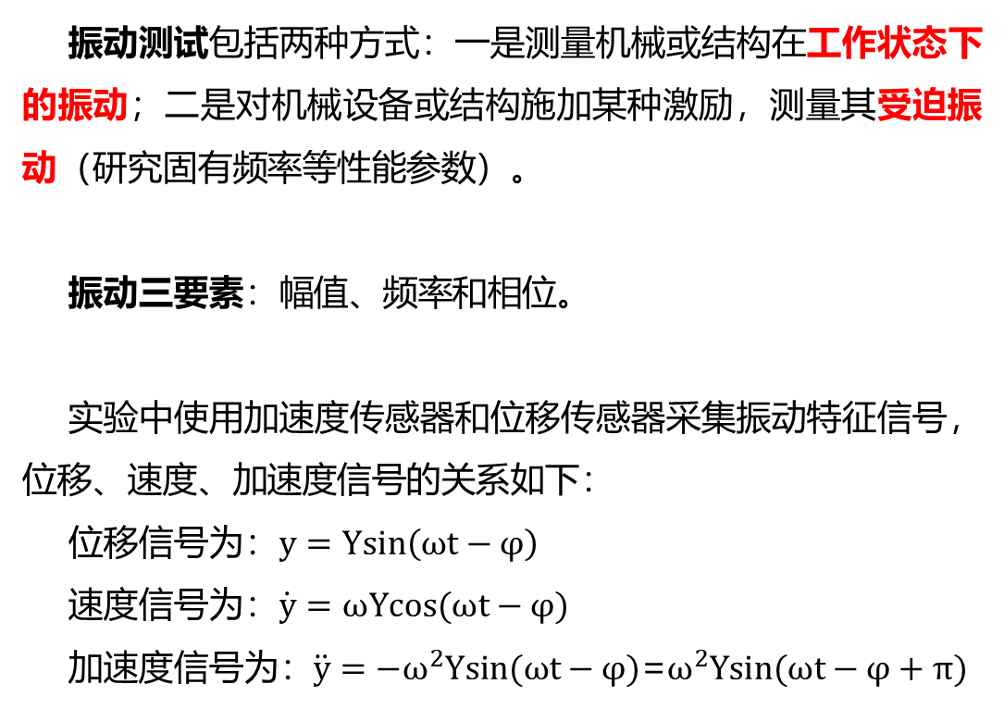
实 验 原 理
1. 振动测试
振动测试包括两种方式：一是测量机械或结构在工作状态下的振动；二是对机械设备或结构施加某种激励，测量其受迫振动（研究固有频率等性能参数）。
振动三要素：幅值、频率和相位。
实验中使用加速度传感器和位移传感器采集振动特征信号，位移、速度、加速度信号的关系如下：
位移信号为：$y=Ysin\left(ωt−φ\right)$
速度信号为：$\dot{y}=ωYcos(ωt−φ)$
加速度信号为：$\ddot{y}=−ω^{2}Ysin(ωt−φ)$=$ω^{2}Ysin(ωt−φ+π)$

Slide 5
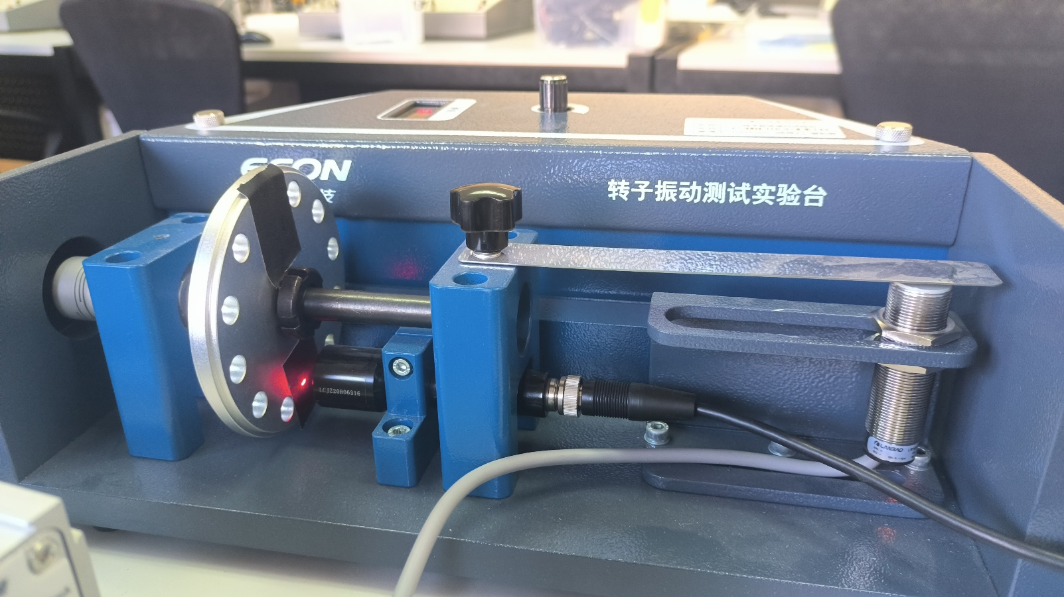
实 验 原 理
2. 悬臂梁共振测量
a) 幅值判别法
由低到高调节电机转速，在某一频率下，任一振动量（位移、速度、加速度）幅值迅速增加，这就是悬臂梁的某阶固有频率。
b) 自谱分析法
对时域波形做FFT变，得到其频谱图。电机转速由低到高扫频一次，采用频域峰值保持的方式，可以从自谱图中的各峰值处得到悬臂梁的各阶固有频率。

Slide 6
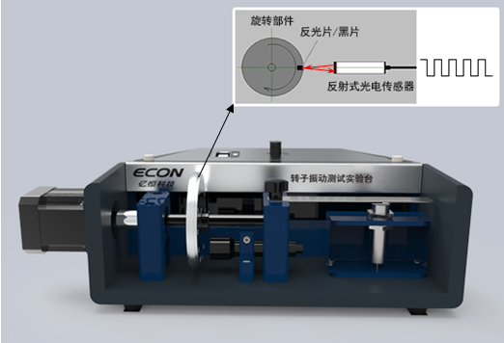
实 验 原 理
3. 光电式转速传感器
本实验所用的光电式转速传感器是一种反射式光电转速传感器，内部装有光源、感光元件以及放大器等。
从光源发射出来的脉冲光经过被测物体表面/反光贴纸的反射，被传感器的感光元件所接收，输出高电平；如果感光元件没有接收到反射光则输出低电平。
光电式转速传感器具有抗干扰性好、结构紧凑、响应快、非接触式测量转速等优点，在检测和控制领域得到了广泛的应用。
n=（f *60）/N
f为跳变频率；n为转速，单位RNM；N为反光贴纸或黑色贴纸的数量。

Slide 7
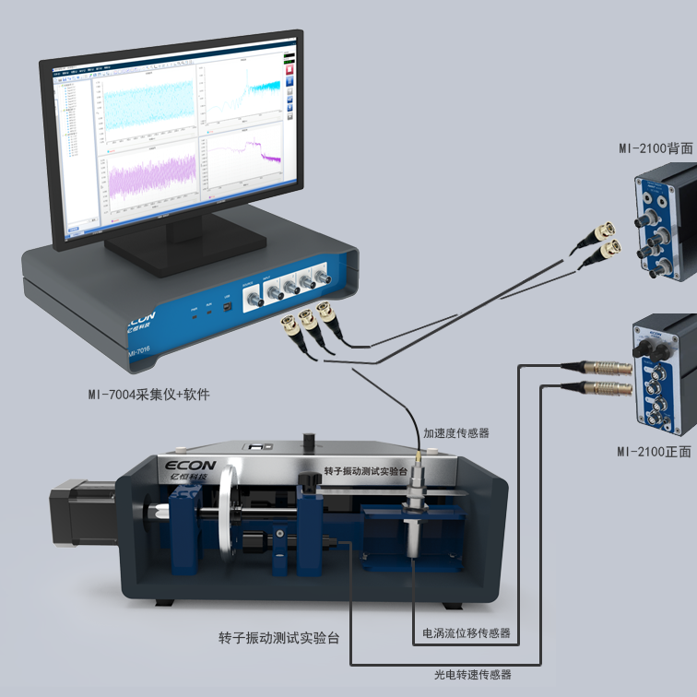

实 验 准 备
安装悬臂梁
悬臂梁安装时，下方放平垫，上方放弹垫和平垫，悬臂梁与转子的转轴平行，然后将固定螺丝拧紧。
安装传感器
电涡流位移传感器安装到夹具最右侧，接近悬臂梁端部位置的下方约3mm处，其测量范围1-5mm；
光电式转速传感器安装到距离转子约1cm处，转子上光电传感器正前方贴上黑胶布，1-3条均匀分布。
在不锈钢悬臂梁上方加装加速度传感器（双面胶粘贴），位于电涡流位移传感器正上方。也可用紧定螺丝安装于轴承座孔内。
接入数据采集仪
MI-2100传感器适配器处于关机状态，供电电压位于±24V挡，输出位于DC挡。
电涡流位移传感器的输出接到MI-2100的输入通道1；MI-2100的输出1连接4通道数据采集仪的电压输入通道1。
光电式转速传感器的输出接到MI-2100的输入通道2；MI-2100的输出2连接4通道数据采集仪的电压输入通道2。
加速度传感器连接4通道数据采集仪的电压输入通道3。
桌面软件
数据采集
离线分析

Slide 8
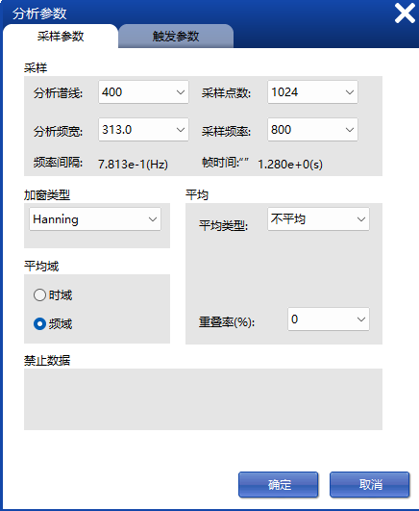
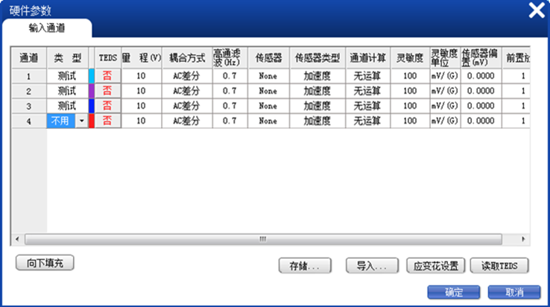
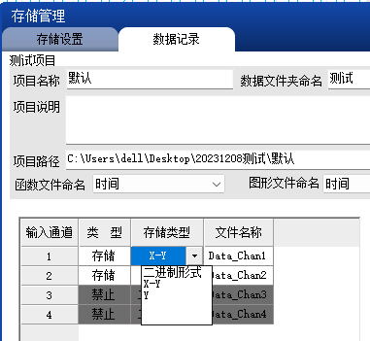
操 作 步 骤
2. “数据采集与分析”参数设置
① 设置硬件参数：耦合方式、灵敏度等
思考：为什么电涡流位移传感器用AC差分耦合的方式？为什么光电转速传感器用DC差分耦合的方式？其灵敏度的数值是怎么得来的？
② 存储管理：存储路径和数据存储类型等
③ 分析参数：采样频率、采样点数等。
思考：采样频率与分析频宽。采样点数与分析谱线的关系，为什么选用2.56倍

Slide 9
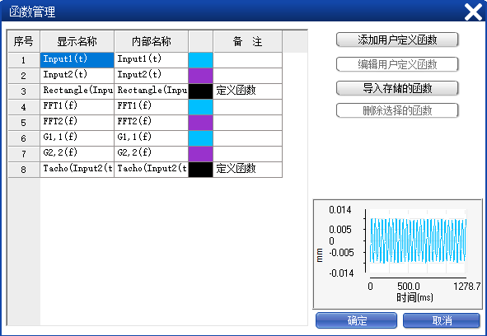
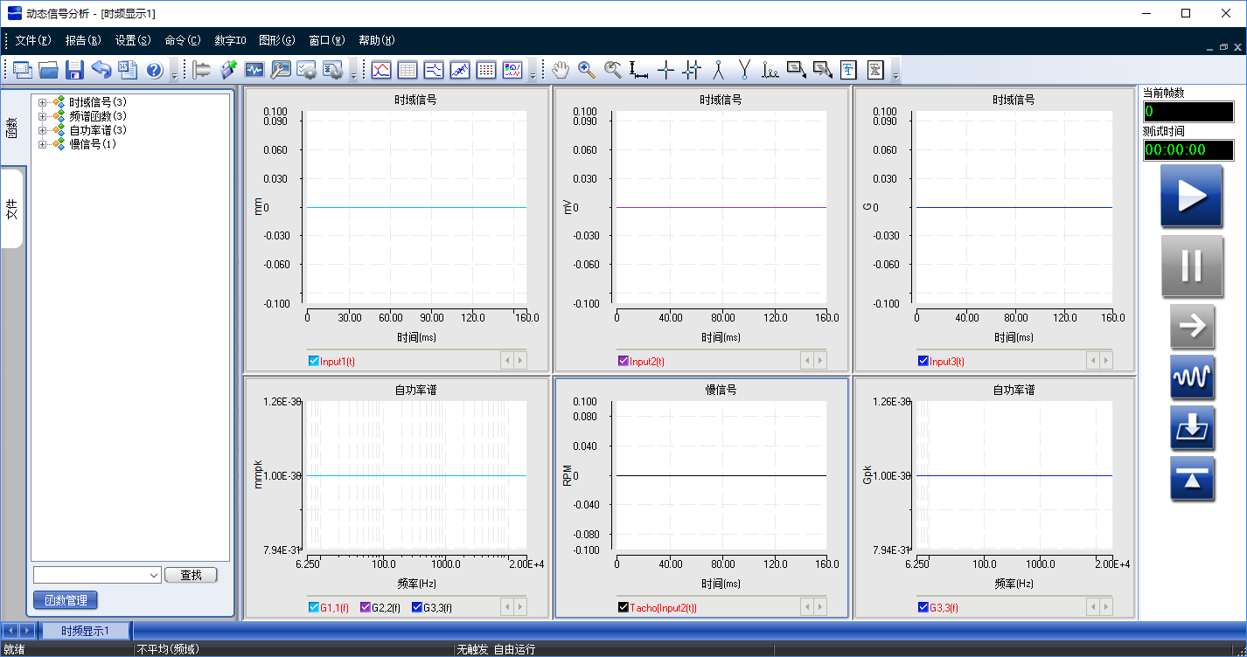
操 作 步 骤
3. 窗口设置
第一列，上窗格显示位移传感器的时域信号“Input1(t)”；下窗格显示其频域幅值谱“G1,1(f)”，右键在弹出的选项中选“对数”，再次操作选择“Peak”。
第二列，上窗格显示光电式转速传感器的时域信号“Input2(t)”；下窗格显示转速，右键，选择“函数计算”，在弹出的“用户定义函数”对话框中，选择“分析计算——Tacho(x)”，“x=”选择“Input2(t)”，“每转脉冲数”=贴的黑条数目，低电平、高电平的参数根据实测时域信号确定。
第三列，上窗格显示加速度传感器的时域信号“Input3(t)”；下窗格显示其频域幅值谱“G3,3(f)”
在上窗格中鼠标右键单击，在弹出的右键菜单中选择“窗口图形-增加列”，可以增加窗格。
在时域信号的显示设置对话框中，还可勾选显示信号的特征值，如最大值、最小值、平均值、有效值等。

Slide 10


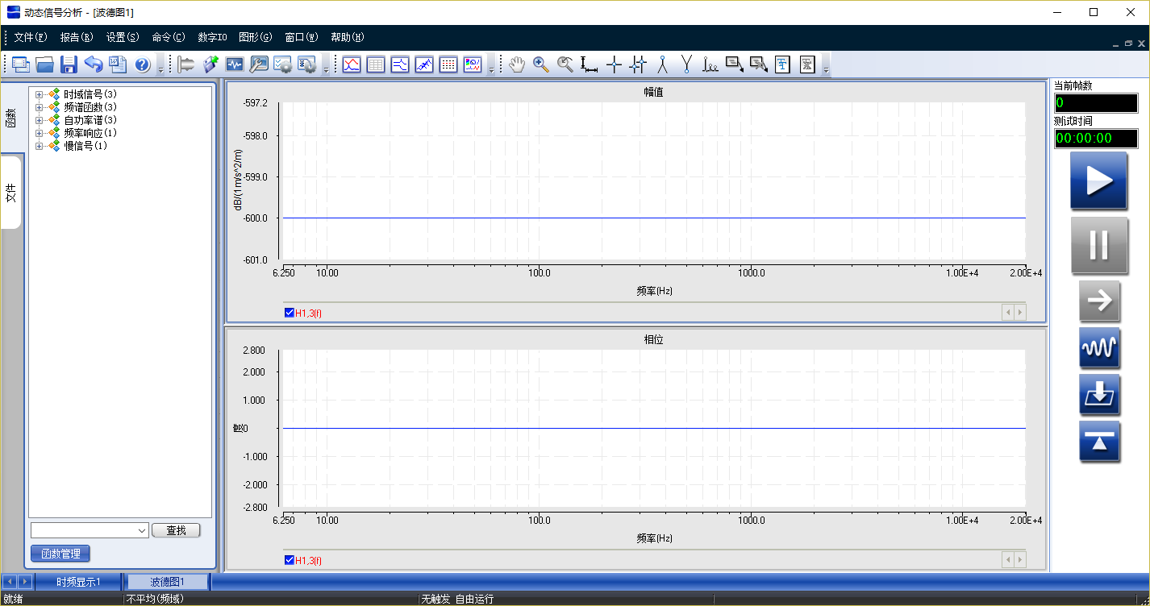
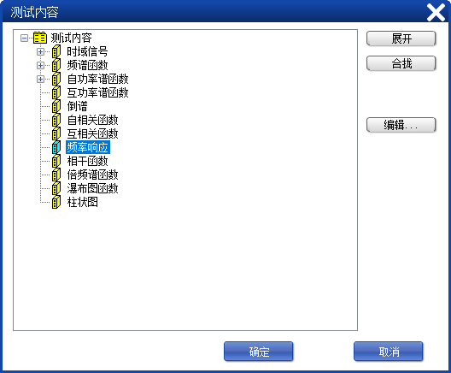
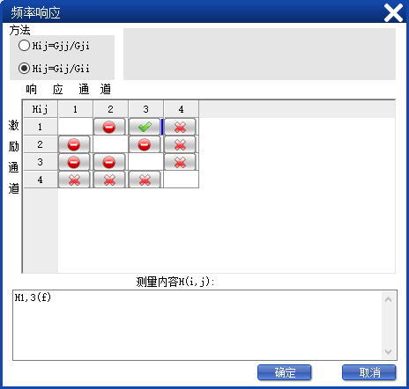
操 作 步 骤
3. 窗口设置-波德图
点击工具栏上的 ，打开波德图窗口。从左侧函数面板中，将“H1,3(f)”拖动到波德图中显示。上窗格为幅值比，下窗格为相位差。
点击工具栏上的 ，进行测试内容的设置。选中“频率响应”，点击“编辑”，在弹出的频率响应对话框中选择H1,3(f)，确定。
查看相位差时，一般先查看自功率谱幅值最大对应的信号频率。再根据这个频率查看波德图上该频率处位移和加速度信号间的相位差。

Slide 11
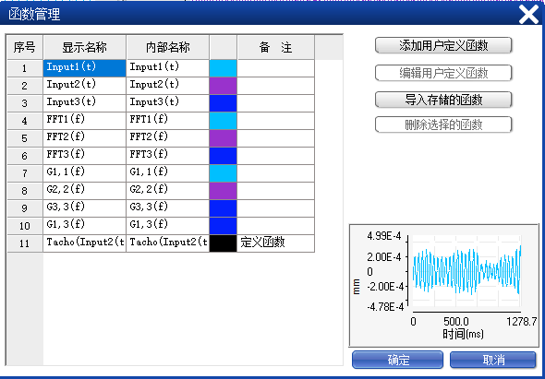
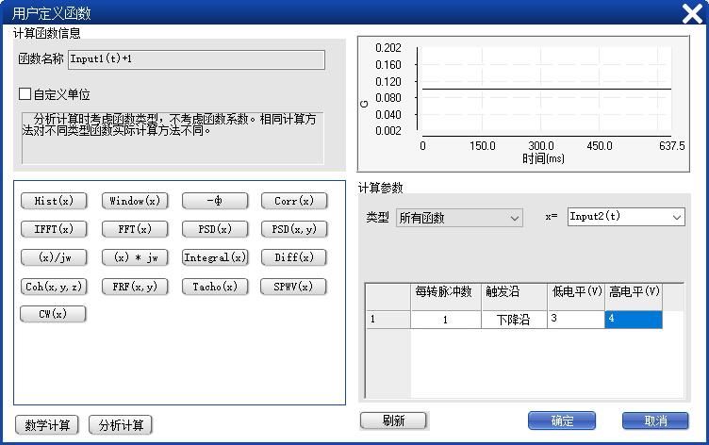
操 作 步 骤
3. 函数管理
如需更改函数参数，后期可以通过菜单栏设置-函数管理，选中相应的函数后，点击右侧编辑用户定义函数进行更改。

Slide 12
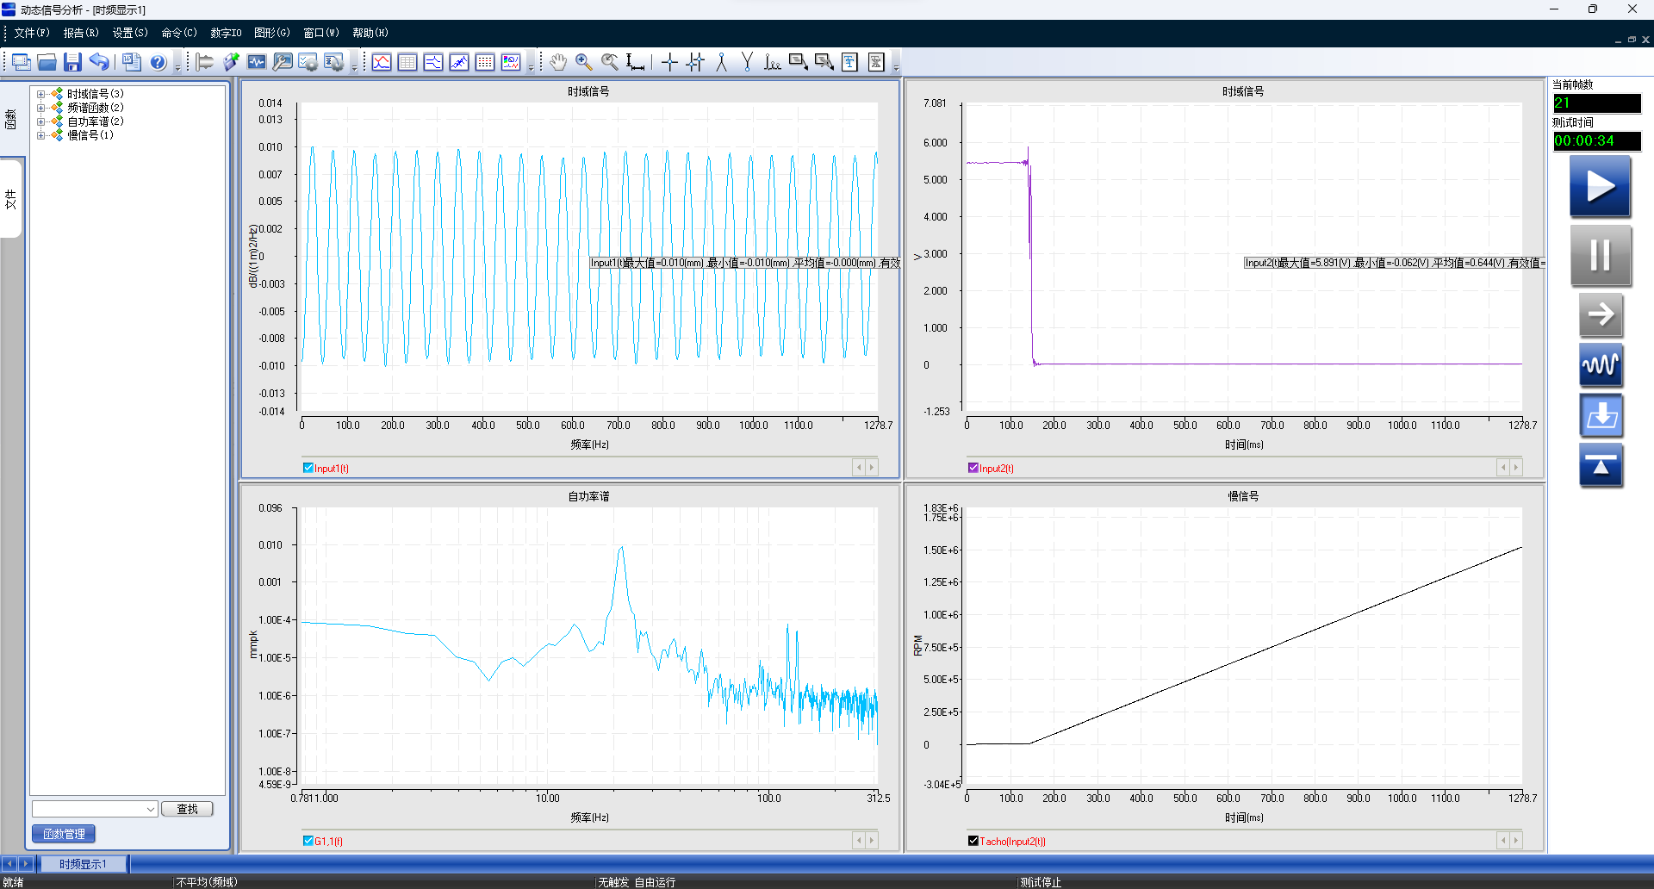
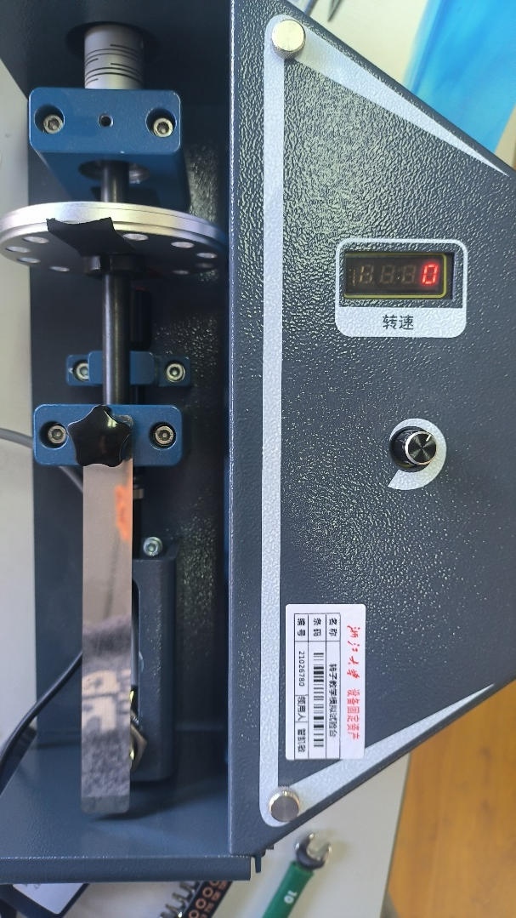
操 作 步 骤
4. 采集数据
②开始数据记录
①启动数据记录
（每隔一段时间向PC发送数据。
如不需要离线分析，可以不启动数据记录功能。
转速从0调到2500RPM

Slide 13

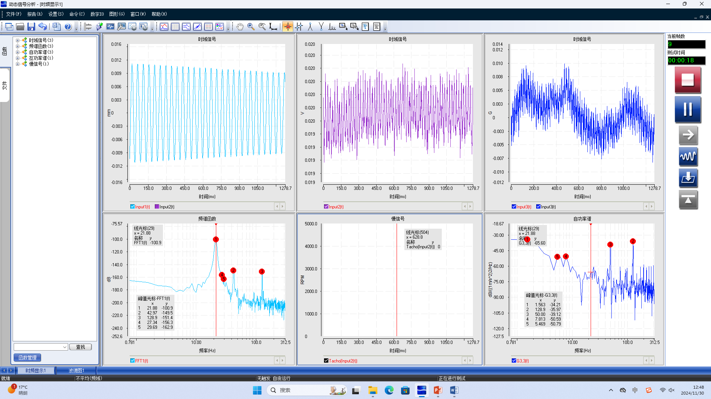
操 作 步 骤
4. 采集数据-数据分析技巧
1、窗格设置线光标、峰值光标等，可以定量分析信号在的变化。
2、在窗格设置“光标联动”功能，同类型的信号，比如同是频域信号，都添加线光标，而且在窗格右键菜单中都选择了“光标联动”，那么任何一个频域窗格的光标位置变化，其他相应窗格的线光标会联动。
3、实验过程请检查所有截图的数据信息，电脑的截图软件可能有问题，会导致信息丢失。请使用PrtScr进行截图，并粘贴到word文档中，用于后续实验报告的分析。
线光标
峰值光标

Slide 14
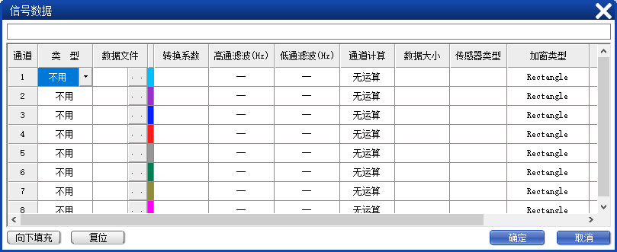
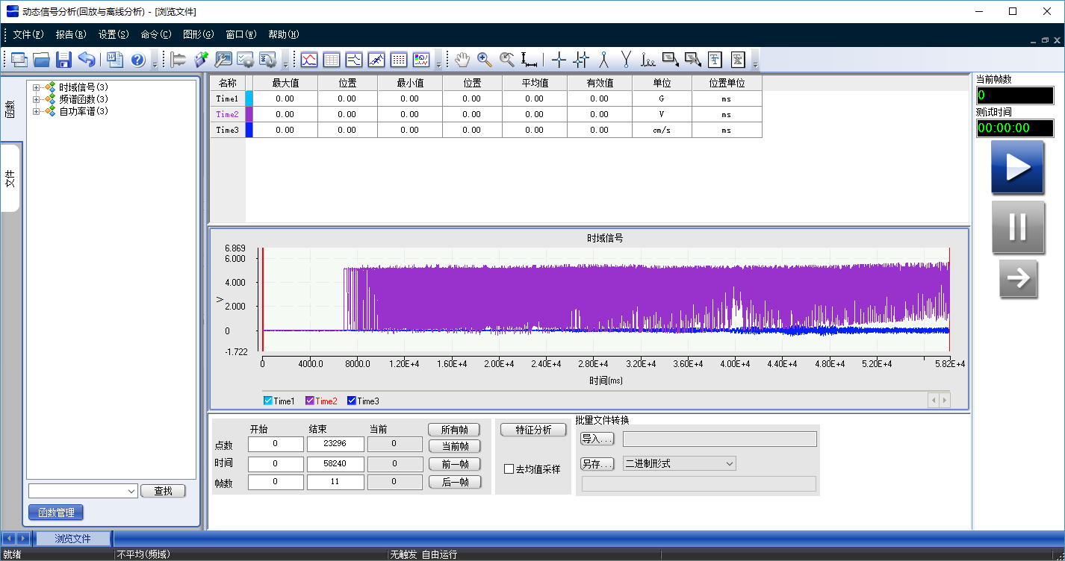
操 作 步 骤
5. 离线分析-数据导入
打开离线分析软件，单击“动态信号分析”按钮。
在弹出的“信号数据”对话框中，单击第一行的“数据文件”列，在弹出的打开文件对话框中，进入刚才数据记录文件所在的目录，选择保存的数据记录文件。
浏览文件窗口可以看到在线测试整个过程的数据记录信号的缩略图。窗口中的红竖线可拖动，红线位置为数据分析的起点。

Slide 15

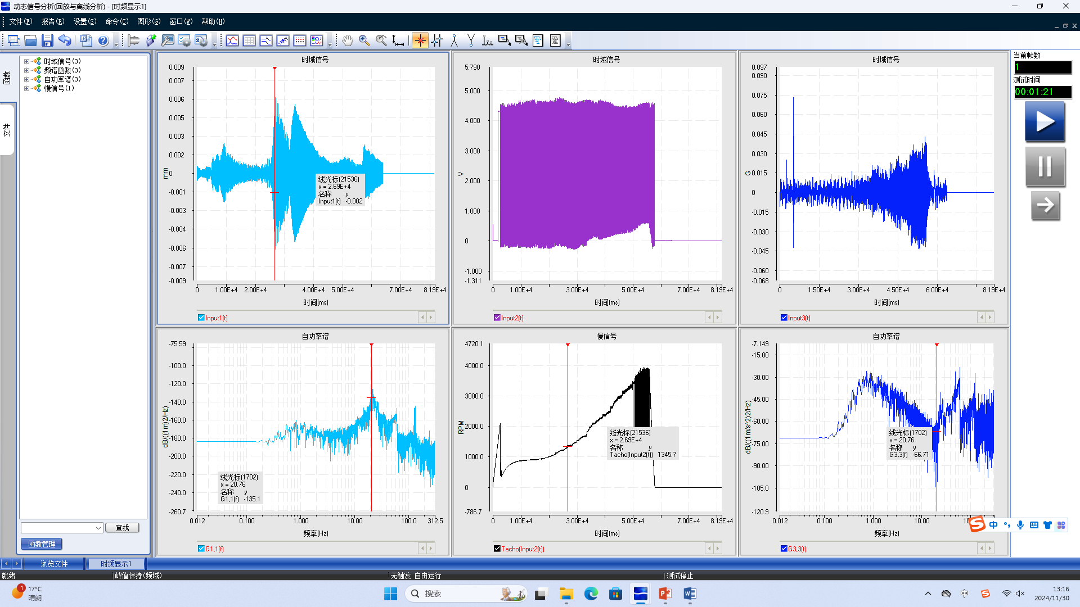

操 作 步 骤
6. 离线分析-数据查看与分析
点击工具栏上的 按钮，新建“时频显示1”窗口，跟在线测量同样操作，让时频显示1的6个窗格分别显示“Input1(t)、Input2(t)、Input3(t)、G1,1(f)、Tacho(Input2(t))、G3,3(f)”。
点击工具栏上的 ，进行分析参数设置。采样参数中，可以根据需要选择一帧查看信号的长度即设置“采样点数”参数，最长为131072点。加窗类型设置为“Hanning”，“触发参数”的“运行模式”设置为“手动运行”。
使用频域峰值保持平均，“自由运行”模式，查看自功率谱函数的峰值保持曲线，可以看到过程中幅值随频率的变化情况，幅值最大值出现的频率位置，从频率也能计算当时的转速信息与光电式转速传感器测量到的转速值做比较。
窗口设置同数据采集软件
点击“播放”即可查询每一帧数据
添加线光标等，并使用“光标联动”进行分析

Slide 16

实 验 内 容
1、电机转子转速测试
用光电传感器测量转速时的参数设置
反光条纹数量的影响：显示转速与分析得到的转速
2、悬臂梁共振现象分析实验
数据采集软件：使电机转速从0 RPM开始，从小到大调节电机的转速。使用位移传感器检测电机的转速从0增加到2500 RPM过程中的连续波形。从采集到的波形可以观察到试验台在达到某一转速后，振动急速加剧又急速衰减。即电机达到此转速时，电机转子产生共振现象。
离线分析软件：使用频域峰值保持平均，“自由运行”模式，查看自功率谱函数的峰值保持曲线，可以看到过程中幅值随频率的变化情况，幅值最大值出现的频率位置，从频率也能计算当时的转速信息与光电式转速传感器测量到的转速值做比较。
数据采集软件：调整电机转速到共振频率位置，查看悬臂梁的共振现象。测试记录悬臂梁共振时的电机转速、位移幅值。
数据采集软件：改变几组电机转速，测试分析位移传感器和加速度传感器各自信号频谱的关系。
加速度传感器
光电式转速传感器
电涡流位移传感器

Slide 17
实 验 内 容
3、材质对悬臂梁固有频率的影响
410不锈钢悬臂梁
黄铜悬臂梁
4、附加质量对悬臂梁固有频率的影响
加速度传感器
加速度传感器
光电式转速传感器
电涡流位移传感器
光电式转速传感器
电涡流位移传感器

Slide 18
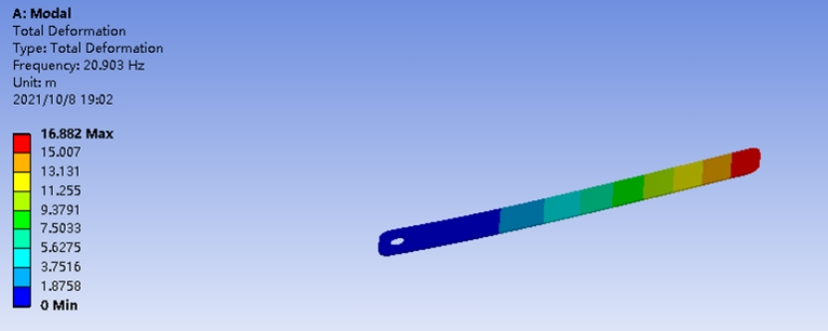
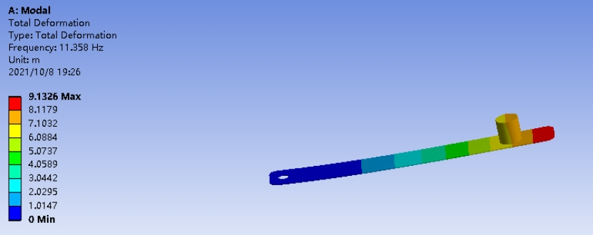
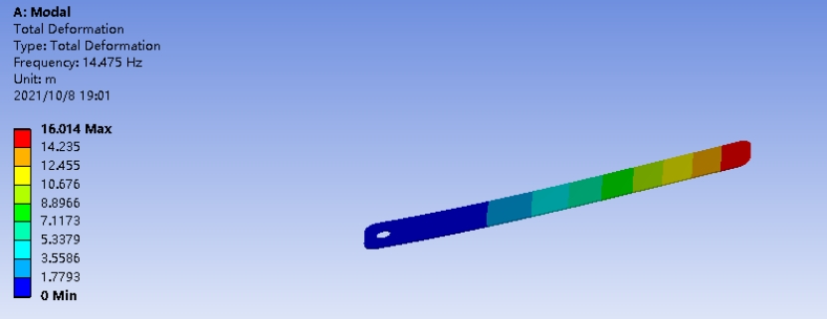
有 限 元 分 析
410不锈钢悬臂梁：
长165mm，宽20mm，厚0.6mm，一头固定安装在轴承座上，一阶固有频率约为20.903Hz。
410不锈钢悬臂梁：
长165mm，宽20mm，厚0.6mm，距离端部约2cm处放置加速度传感器（重约14g），一头固定安装在轴承座上，一阶固有频率约为11.358Hz。
黄铜悬臂梁：
长165mm，宽20mm，厚0.6mm，一头固定安装在轴承座上，一阶固有频率约为14.475Hz。

